Slide 1
Язык программирования Pascal
Процедуры и функции

Slide 2
Вспомогательный алгоритм - подпрограмма
Подпрограммы применяются когда:
  часть алгоритма неоднократно повторяется в программе;
  можно использовать фрагменты разработанных ранее алгоритмов;
  для разбиения крупных программ на части в соответствии с модульным принципом программирования.
В паскале реализовано два типа подпрограмм процедуры и функции.

Slide 3
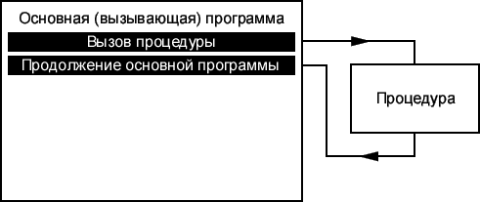
Процедуры и функции
Процедура( функция) представляет собой последовательность операторов, которая имеет имя, список параметров и может быть вызвана из различных частей программы.
Имя процедуры в тексте программы называется вызовом.
Вызов активирует процедуру (функцию) - начинают выполняться её операторы.
После выполнения процедуры программа продолжается с оператора стоящего за вызовом.
Отличие процедур от функций в том, что функции возвращают значение.

Slide 4
Описание процедур и функций
Все процедуры или функции должны быть описаны в разделе описаний основной программы.
Описание процедуры имеет вид:
procedure имя (список формальных параметров);
раздел описаний локальных параметров
begin
операторы тела процедуры
end;
Описание функции имеет вид:
function имя (список формальных параметров): тип значения функции;
раздел описаний локальных параметров
begin
операторы тела функции
end;

Slide 5
Параметры процедур и функций
Список формальных параметров состоит из одной или нескольких секций, разделенных символом " ; ".
Секция состоит из списка переменных, перечисляемых через запятую, знака “:” и типа.
Секция может предваряться служебным словом var - тогда параметры передаются по ссылке,
(экономия памяти и времени).
Если var отсутствует параметры передаются значениями.
Список формальных параметров вместе с окружающими скобками может отсутствовать.

Slide 6
Раздел описаний локальных параметров
Раздел описаний процедуры или функции устроен так же, как и раздел описаний программы.
Здесь описываются локальные переменные, константы и вложенные процедуры и функции.
Все такие локальные объекты доступны лишь внутри данной подпрограммы и не видны извне.

Slide 7
Локальные и глобальные параметры
Глобальными называются переменные, объявленные в основной программе и доступные как программе, так и всем ее подпрограммам.
Локальными называются переменные, объявленные внутри подпрограммы и доступные только ей самой.
Обмен информацией между основной программой и подпрограммой может осуществляться двумя способами:
  через глобальные переменные
  с помощью параметров подпрограммы.
Подпрограмма может использовать любые глобальные переменные кроме тех, которые имеют те же имена, что и ее локальные переменные. Если в подпрограмме описана локальная переменная, имя которой совпадает с именем некоторой глобальной переменной, то данная глобальная переменная становится недоступной в этой подпрограмме, и при указании идентификатора переменной произойдет обращение к локальной переменой подпрограммы, а не одноименной глобальной переменной.
Память для локальных (т.е. описанных в подпрограмме) переменных выделяется на время исполнения данной подпрограммы в специальной области, называемой стеком.
При завершении работы подпрограммы память освобождается, поэтому все внутренние результаты работы подпрограммы не сохраняются от одного обращения к другому.

Slide 8
Решение задач с использованием подпрограмм
Заданы координаты вершин двух треугольников на плоскости. Определить какой из треугольников имеет большую площадь.
Дано:
Координаты ΔABC
(Xa, Ya) (Xb,Yb) (Xc,Yc)
Координаты ΔDEF
(Xd, Yd) (Xe,Ye) (Xf,Yf)
Найти:
Smax=max(Sabc,Sdef)

Slide 9
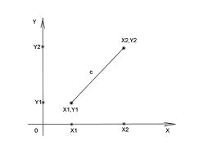
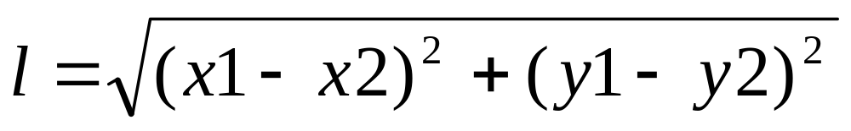
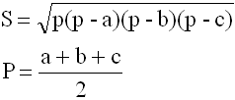
Формулы для решения задачи
Решение:
Формула длинны отрезка по координатам концов
Формула площади треугольника по трем сторонам
(Формула Герона)

Slide 10
Схема программы
начало
Предлагается
Разделить алгоритм на процедуры:
  Ввод координат вершин треугольника
  Определение длины сторон
  Определение площади треугольника.
Ввод вершин
треугольника
Длина стороны
треугольника
Площадь треугольника
по формуле Герона
Smax=Sabc
Smax=Sdef
Sabc<Sdef
Вывод Smax
конец

Slide 11
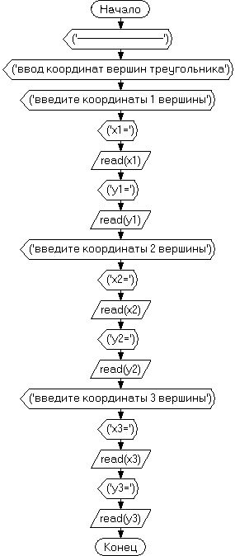
Процедура ввода данных
procedure input (var x1,y1,x2,y2,x3,y3:real);
begin
writeln ('--------------------------');
writeln ('ввод координат вершин треугольника');
writeln ('введите координаты 1 вершины');
write ('x1='); read (x1);
write ('y1='); read (y1);
writeln ('введите координаты 2 вершины');
write ('x2='); read (x2);
write ('y2='); read (y2);
writeln ('введите координаты 3 вершины');
write ('x3='); read (x3);
write ('y3='); read (y3);
end;
program input;
var x1,y1,x2,y2,x3,y3:real;
begin
writeln ('--------------------------');
writeln ('ввод координат вершин треугольника');
writeln ('введите координаты 1 вершины');
write ('x1='); read (x1);
write ('y1='); read (y1);
writeln ('введите координаты 2 вершины');
write ('x2='); read (x2);
write ('y2='); read (y2);
writeln ('введите координаты 3 вершины');
write ('x3='); read (x3);
write ('y3='); read (y3);
end;

Slide 12
Функция расчета длины отрезка
function dline (var x1,y1,x2,y2:real):real;
begin
dline:=sqrt(sqr(x2-x1)+sqr(y2-y1));
end;

Slide 13
Функция расчета площади треугольника по формуле Герона
Формальные параметры
функции и их тип
Имя
функции
function geron (var a,b,c:real):real;
var p:real;
begin
p:=(a+b+c)/2;
geron:=sqrt(abs(p*(p-a)*(p-b)*(p-c)));
end;
Тип
функции
Локальный
параметр и его тип

Slide 14
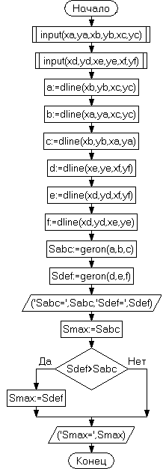
Основная программа
begin
input (xa,ya,xb,yb,xc,yc); {вызов процедуры}
input (xd,yd,xe,ye,xf,yf);
a:=dline(xb,yb,xc,yc); {вызов функции}
b:=dline(xa,ya,xc,yc);
c:=dline(xb,yb,xa,ya);
d:=dline(xe,ye,xf,yf);
e:=dline(xd,yd,xf,yf);
f:=dline(xd,yd,xe,ye);
Sabc:=geron(a,b,c); {вызов функции}
Sdef:=geron(d,e,f);
writeln ('Sabc=',Sabc,'Sdef=',Sdef);
Smax:=Sabc;
if Sdef>Sabc then Smax:=Sdef;
writeln ('Smax=',Smax);
end.

Slide 15
Окончательный текст программы
program Smaxtr;
Var xa,ya,xb,yb,xc,yc,a,b,c,Sabc: real;
xd,yd,xe,ye,xf,yf,d,e,f,Sdef: real;
Smax:real;
procedure input (var x1,y1,x2,y2,x3,y3:real);
begin
writeln ('ввод координат вершин треугольника');
writeln ('введите координаты 1 вершины');
write ('x1='); read (x1); write ('y1='); read (y1);
writeln ('введите координаты 2 вершины');
write ('x2='); read (x2); write ('y2='); read (y2);
writeln ('введите координаты 3 вершины');
write ('x3='); read (x3); write ('y3='); read (y3);
end;
function dline (var x1,y1,x2,y2:real):real;
begin
dline:=sqrt(sqr(x2-x1)+sqr(y2-y1));
end;
function geron (var a,b,c:real):real;
var p:real;
begin
p:=(a+b+c)/2;
geron:=sqrt(abs(p*(p-a)*(p-b)*(p-c)));
end;
begin
input (xa,ya,xb,yb,xc,yc);
input (xd,yd,xe,ye,xf,yf);
a:=dline(xb,yb,xc,yc);
b:=dline(xa,ya,xc,yc);
c:=dline(xb,yb,xa,ya);
d:=dline(xe,ye,xf,yf);
e:=dline(xd,yd,xf,yf);
f:=dline(xd,yd,xe,ye);
Sabc:=geron(a,b,c);
Sdef:=geron(d,e,f);
writeln ('Sabc=',Sabc,'Sdef=',Sdef);
Smax:=Sabc;
if Sdef>Sabc then Smax:=Sdef;
writeln ('Smax=',Smax);
end.

Slide 16
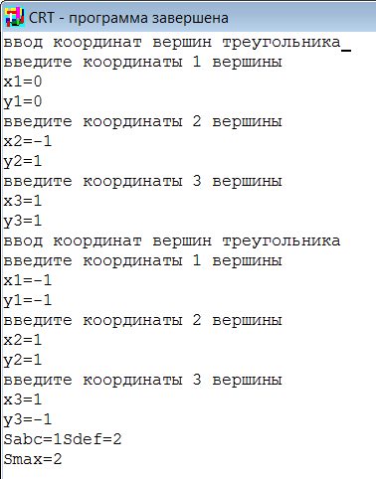
Тестовое задание и результаты теста
ΔABC
A(0,0)
B(-1,1)
C(1,1)
Sabc=1
ΔDEF
D(-1,1)
E(1,1)
F(1,-1)
Sdef=2
у
B
C
E
х
A
D
F

Slide 17
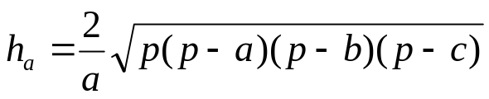
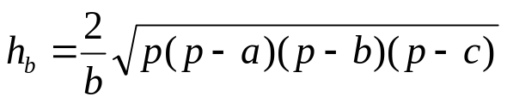
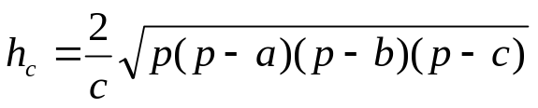
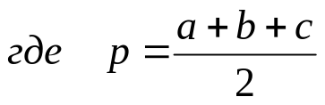
Задание на самоподготовку
1. Составить программу для вычисления высот треугольника со сторонами а, b, c по формулам:
2. Составить подпрограмму вычисления площади трапеции по
основаниям и высоте. Используя эту подпрограмму, найти площади заданных трапеций:
  a=6,5 b=3,4 h=2,5
  a=13,4 b=8,3 h=5,7
  a=15,5 b=8,4 h=6,5

Slide 18
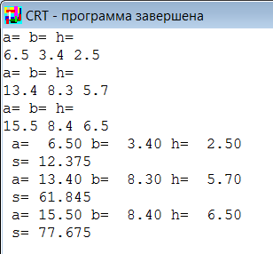
Решение задачи на самоподготовку
2. Составить подпрограмму вычисления площади трапеции по основаниям и высоте. Используя эту подпрограмму, найти площади заданных трапеций:
1. a=6,5 b=3,4 h=2,5
2. a=13,4 b=8,3 h=5,7
3. a=15,5 b=8,4 h=6,5
PROGRAM Trapec;
Const N=3;
var i:integer;
a,b,h,s: array[1..N] of real;
Procedure STR(a, b, h: real ; var s: real);
begin
s:=(a+b)/2*h;
end;
BEGIN
for i:=1 to N Do
begin
writeln('a=',' b=',' h=');
readln(a[i],b[i],h[i]);
end;
for i:=1 to N Do
begin
STR (a[i],b[i],h[i],s[i]);
Writeln (' a=', a[i]:6:2,' b=', b[i]:6:2,' h=', h[i]:6:2);
Writeln ( ' s=', s [i]:7:3);
end;
END.

